Slide 1
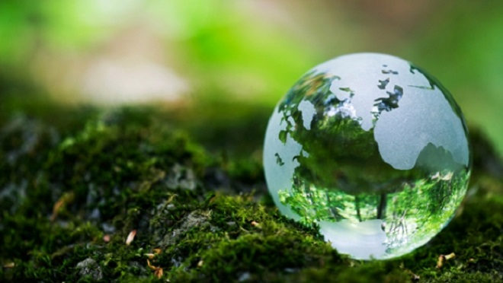
BÀI 9: TRÁI ĐẤT NGÔI NHÀ CHUNG
(13 TIẾT)
TIẾT 59: THỰC HÀNH ĐỌC
TIẾNG CƯỜI KHÔNG MUỐN NGHE

Slide 2
I. Tìm hiểu chung
1. Tác giả: Minh Đăng.
2. Tác phẩm
- PTBĐ chính: Nghị luận.
- Xuất xứ: Tạp chí Hồng Linh, 2020.

Slide 3
II. Tìm hiểu chi tiết:
1.Mở bài
- Giới thiệu nhiều âm sắc, hàm ý của tiếng cười.
- Nhắc đến câu tục ngữ "Cười người chớ vội cười lâu/ Cười người hôm trước hôm sau người cười" để nhắc đến kiểu cười khiến phiền lòng, khó chịu.

Slide 4
2.Thân bài
- Phân tích tục ngữ:
+ Nêu ra bài học: Không nên mải cười cợt người khác, bởi biết đâu bản thân mình rồi cũng có lúc lộ ra những nét đáng chê cười.
+ Ý nghĩa điệu cười mà câu tục ngữ nhắc đến: mỉa mai, dè bỉu, chê bai.

Slide 5
- Lí lẽ:
+ Lí do để cười: muôn hình vạn trạng.
+ Khẳng định ý kiến: Mọi người đều không hoàn hảo, quan trọng là nhận ra và khắc phục. Cười cợt về điểm yếu của người khác để hả hê, tự đề cao mình là không hay. Có thể sẽ bị rơi vào tình huống tương tự.
+ Giá trị của khác biệt: Tạo ra sự đa dạng, phong phú cho cộng đồng. Cái khác, cái riêng là bản chất chứ không phải nhược điểm. Hơn thế, nó còn là yếu tố quyết định giá trị mỗi con người.

Slide 6
+ Phản ứng của mỗi người khi bị cười cợt: Khác nhau (Có người mặc kệ, có người lặng lẽ sửa nhưng cũng có người hành vi tiêu cực).
+ Thái độ đúng đắn trước sai lầm, khuyết điểm của người khác: Nói rõ sự thật, góp ý chân thành.
- Dẫn chứng: Chú Nam bị cười cợt nhưng không từ bỏ, sau này đã thành công. Mọi người từ cười cợt đã biến thành thán phục.

Slide 7
3. Kết bài
- Đối thoại người đọc: Bạn đã bao giờ cười chê một người khiếm khuyết chưa?
- Chê bai người khác là một nhược điểm trong tính cách con người nhưng có thể "chữa trị" được.
- Cách "chữa trị": Lòng nhân ái.

Slide 8
III. TỔNG KẾT
1. Nội dung:
Tiếng cười không muốn nghe là bài văn nghị luận phê phán những nụ cười nhạo báng, mỉa mai, chê bai người khác. Đồng thời nhấn mạnh thái độ đúng đắn trước những khiếm khuyết của người khác và coi lòng nhân ái là "phương thuốc" trị "căn bệnh" chê bai người khác.
2. Nghệ thuật:
Lập luận chặt chẽ, lí lẽ sắc bén, bằng chứng xác thực.

Slide 9
IV. LUYỆN TẬP: Câu 1: Em đã từng bị cười nhạo hay chứng kiến cảnh bạn mình bị cười nhạo chưa? Em có nhận thấy hành động cười nhạo người khác là vô ý không?
Gợi ý:
Em đã từng bị các bạn trong lớp cười nhạo vì bị một bạn trong lớp dán giấy vào sau lưng với hình vẽ chê bai nhưng em không biết. Em thấy hành động đó là vô lý. Em đã báo cáo cô giáo để cô giáo xử phạt và răn đe các bạn.

Slide 10
Cần ứng xử như thế nào khi bị người ta cười nhạo?
Mỗi người có một cách ứng xử khác nhau khi bị người ta cười nhạo. Có người sẽ chọn cách im lặng, nghiêm túc xem xét lại bản thân và tìm cách sửa sai. Có người lại lo lắng, hốt hoảng, ngày càng tự ti hơn. Cũng có người vì cái tôi của bản thân quá lớn mà không nhẫn nhịn được, có những hành động và câu nói gay gắt đáp trả trực tiếp lại.

Slide 11
Câu 3: Những đặc điểm cho thấy Tiếng cười không muốn nghe là một văn bản nghị luận?
- Văn bản này bàn về vấn đề trước những sai lầm, thiếu xót của người khác cần có thái độ góp ý chân thành, chứ không phải cất lên tiếng cười hả hê, chê bai, chế nhạo người khác. Phương thuốc chữa "căn bệnh" này chính là lòng nhân ái, sự cảm thông.
Để có sức thuyết phục, văn bản đã đưa ra các lý lẽ: nêu các tiếng cười đẹp, tiếng cười xấu, các cách ứng xử khác nhau khi bị chê bai, đưa ra ví dụ cụ thể của việc bị người khác chê bai và đi đến kết luận "căn bệnh" này có thể chữa được.
-Để chứng minh các lý lẽ đó, tác giả đã đưa ra các bằng chứng, ví dụ cụ thể cho vấn đề cười nhạo người khác là xấu xa như thế nào.

Slide 12
Câu 4: Đoạn mở đầu nói đến nhiều ý nghĩa khác nhau của tiếng cười:
- Có tiếng cười trao gửi một niềm tin yêu
- Có tiếng cười thay cho một lời cảm ơn, một tình cảm chân thành muốn nói
- Có tiếng cười hài hước, dí dỏm khiến người ta quên cả mệt nhọc
- Có tiếng cười phê phán những thói hư tật xấu.
- Nhưng tiếng cười được bàn luận trong bài viết này là tiếng cười "ta không bao giờ muốn nghe, không bao giờ chờ đợi. Những tiếng cười khiến ta phải phiền lòng, khó chịu và ước sao nó không hướng vào mình. Đó là sự cười nhạo, chê bai người khác.

Slide 13
Câu 5: Người viết có thái độ, suy nghĩ trước những hiện tượng cười cợt khiếm khuyết của người khác:
Tác giả cho rằng lý do cười nhạo người khác đơn giản vì người khác có điều không giống ta
Tác giả nhận xét trên đời này không có ai là hoàn hảo. Điều quan trọng là biết tự nhận ra điểm yếu của mình để khắc phục. Những người đi chê bai không nghĩ rằng khi họ cũng vướng phải những sai lầm đó thì họ có đáng bị chê cười hay không.
Sự khác biệt của mỗi người chính là yếu tố quyết định giá trị của mỗi con người. Nên không có lý do gì để đáng bị người khác cười nhạo. Nếu ai đó cũng bị cười nhạo, tác giả đặt câu hỏi liệu họ có cảm thấy dễ chịu không.

Slide 14
Câu 6: Tác giả đưa ra bằng chứng, ví dụ cụ thể là hình ảnh của chú Nam - một người dị tật có bước đi khập khiễng và khó khăn. Mọi người chế nhạo chú, bắt trước dáng đi nghiêng nghiêng của chú để làm hề. Chú dự thi vào trường trung cấp âm nhạc thì mọi người lại cười nhạo nói "Chuông khánh còn chẳng ăn ai/Nữa là mảnh chĩnh vứt ngoài bờ tre. Tuy nhiên, nhờ vào sự kiên trì, thái độ khiêm nhường, kiên nhẫn của bản thân và sự khích kệ, động viên của người bố, chú Nam đã là cây độc tấu có hạng trong một đoàn nghệ thuật.
- Sự chê bai, nhạo báng chú Nam đã phải trả giá bằng việc giờ đây mọi người đã phải thán phục chú.

Slide 15
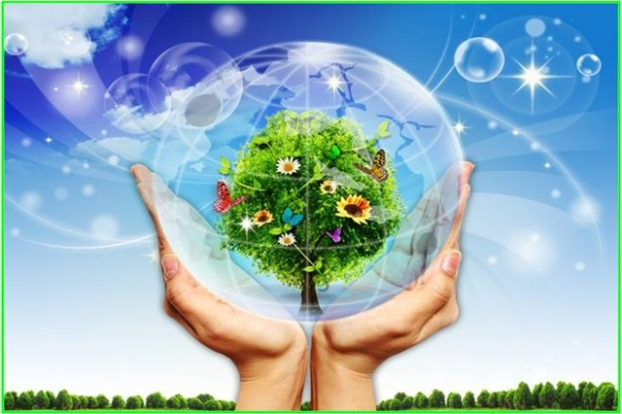
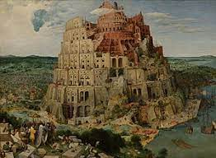
Tiết 60: Ôn văn bản
TRÁI ĐẤT – CÁI NÔI CỦA SỰ SỐNG
Hồ Thanh Trang

Slide 16
I.Kiến thức cơ bản
- Thể loại: Văn bản thông tin.
- Các yếu tố cấu thành: nhan đề, sa pô, đề mục, tranh ảnh.

Slide 17
- - Yếu tố cấu thành
+ Trái đất là một trong tám hành tinh của hệ Mặt Trời.
+ Nước chiếm 2/3 bề mặt Trái đất.
+ Trái đất là nơi cư ngụ của muôn loài.
+ Con người là đỉnh cao kỳ diệu của sự sống trên trái đất.
+ Tình trạng của Trái đất đang từng ngày từng giờ bị tổn thương.

Slide 18
Bố cục: Văn bản chia làm 3 phần
+ Phần 1: từ đầu đến “365,25 ngày”, giới thiệu về trái đất.
+ Phần 2: Tiếp đến “sự sống trên trái đất” Vai trò của trái đất.
+ Phần 3: còn lại thực trạng của trái đất.

Slide 19
Nghệ thuật
Nghệ thuật viết theo trình tự nhân quả giữa
các phần trong văn bản. chúng có quan hệ
rằng buộc với nhau. Cái trước làm nẩy sinh cho
cái sau
Nội dung
- Trái đất là cái nôi của sự sống con người phải
biết bảo vệ trái đất. Bảo trái đất là bảo vệ sự
sống của chính mình.

Slide 20
II.KIẾN THỨC CƠ BẢN
1. Giới thiệu về trái đất
? Đoạn văn Trái đất trong hệ mặt
trời tập trung giới thiệu thông tin gì?
? Thông tin đó có ý nghĩa như thế nào?

Slide 21
- Vị trí: TĐ là một trong 8 hành tinh của
hệ Mặt Trời
- Có 2 chuyển động: quay quanh trục và
quanh mặt trời.
- Quỹ đạo chuyển động: hình e-lip
- Nhận xét: các thông tin khoa học chính
xác, ngắn gọn, rõ ràng, số liệu xác thực,
giúp người đọc có cái nhìn khái quát nhất
về TĐ.

Slide 22
2. Vai trò của trái đất
a.Nước đối với sự sống trên trái đất.

Slide 23
- Vai trò của nước:
+ Nhờ có nước mà TĐ là nơi duy nhất có sự
sống.
+ Nếu không có nước, TĐ chỉ là hành tinh khô
chết, trơ trụi
- Nước bao phủ gần khắp bề mặt trái đất.
Nước chính là “vị thần hộ mềnh” của sự sống.
- Đoạn văn đóng vai trò bản lề trong văn bản.

Slide 24
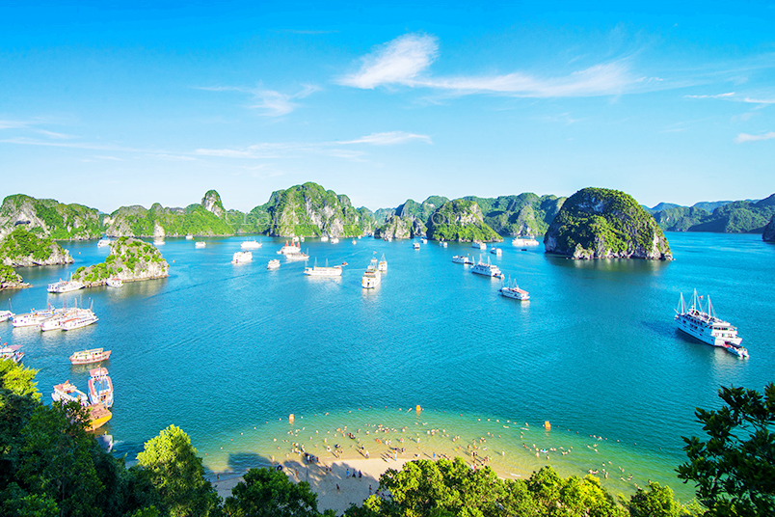
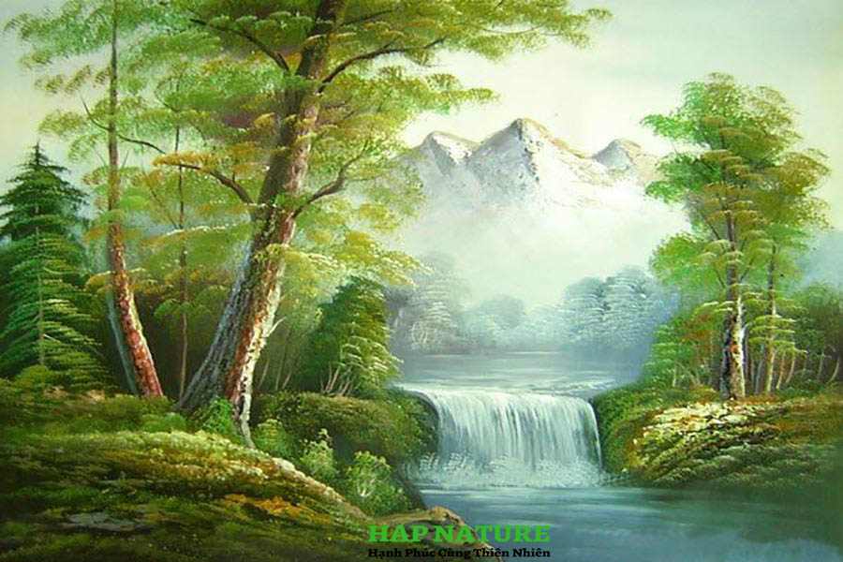

Slide 25
b. Trái đất - Nơi cư ngụ của muôn loài
? Sự sống trên trái đất phong phú như thế nào?
? Lấy ví dụ minh họa?
? Bức tranh minh hoạ làm sáng tỏ thông tin gì trong văn bản?

Slide 26
- Trái đất có muôn loài tồn tại
+ Có loài bé nhỏ chỉ nhìn được bằng kính hiển vi.
+ Có loài to lớn không lồ
-> Chúng sống ở khắp mọi nơi trên trái đất.
-> Chúng đều tồn tại và phát triển theo những
quy luật sinh học lạ lùng.

Slide 27
c. Con người trên trái đất

Slide 28
- Tác giả xuất phát từ góc nhìn sinh học.
Con người: có bộ não và hệ thần kinh phát
triển, có ý thức, tình cảm, có ngôn ngữ,
biết tổ chức cuộc sống, biết lao động cải
tạo TĐ → đỉnh cao kì diệu của sự sống trên
TĐ.

Slide 29
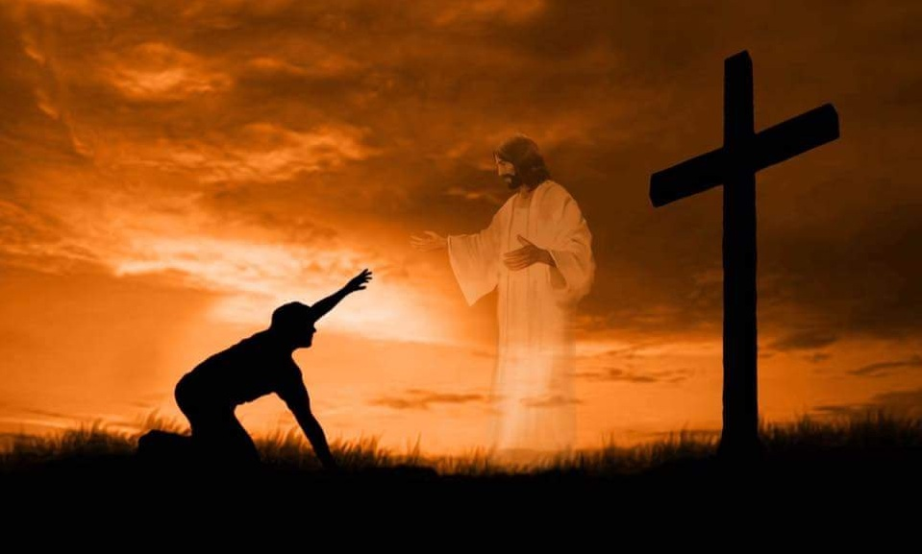
Kế Hoạch Cứu Rỗi Kỳ Diệu Của Đức Chúa Trời

Slide 30
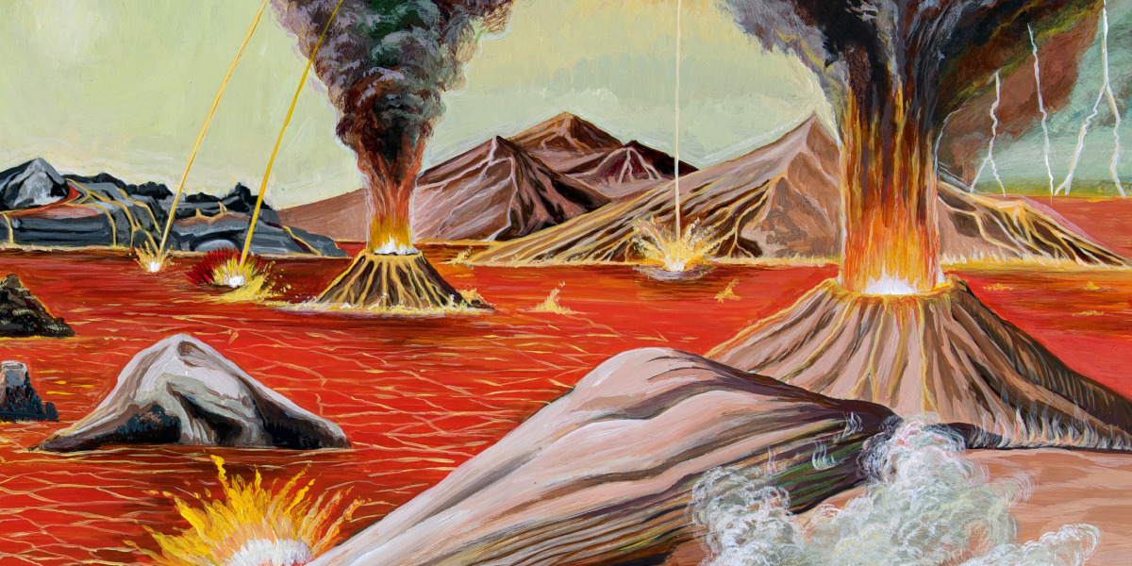
Đức Chúa Trời bắt đầu làm ra mọi vật

Slide 31
3. Thực trạng của trái đất.
? Hiện tại trái đất của chúng ta đang từng ngày từng giờ bị tổn thương như thế nào?
? Vì sao trái đất lại bị tổn thương như vậy?

Slide 32
- Bởi hành động vô ý thức bất chấp của con người.
+ Thiên nhiên bị tàn phá.
+ Màu xanh của rừng bị co hẹp lại.
+ Nhiều loài thú bị giết vô tội.
+ Biển bị khai thác quá mức.
+ Rác thải nhựa tràn ngập
-> Nước, không khí, đất dai bị ô nhiễm nặng nề.

Slide 33
? Câu hỏi cuối cùng của văn bản: “Trái đất có
thể chịu đựng đến bào giờ” có ý nghĩa gì?
Tuy không phải tất cả do con người gây ra nhưng
con người phải chịu trách nhiệm một phần rất lớn.
Trước hết phải chia sẻ những lo lắng vui buồn của
trái đất.

Slide 34
III. LUYỆN TẬP
1. Nêu những biện pháp nghệ thuật được sử dụng
trong văn bản?
2. Nội dung chính của văn bản “Trái đất cái – nôi của
sự sống”?
3. Ý nghĩa của văn bản.

Slide 35
Ý nghĩa
- Kêu gọi, nhắc nhở con người về ý thức, trách
nhiệm trong việc bảo vệ môi trường

Slide 36
4. Viết kết nối với đọc
Viết đoạn văn ngắn khoảng 10 câu để kêu gọi, nhắc nhở con người về ý thức, trách nhiệm trong việc bảo vệ môi trường.

